Slide 1
Dorfkorporation Schwarzenbach
Bürgerversammlung 2026
24. März 2026 / 19:30 Uhr
Referat Emanuel Hofer, IBG
Erklärungen zum Mantelerlass

Slide 2

Informationen Mantelerlass
Emanuel Hofer
IBG Oberbüren
Technischer Betriebsleiter Elektro

Slide 3
Agenda
Tarifstruktur Strompreise
Tarifstruktur Netznutzung
Ladeinfrastrukturen
vZEV - virtueller Zusammenschluss zum EigenVerbrauch
LEG - Lokale EnergieGemeinschaft
Rückliefertarife und deren Mindestansätze
Reglement und Gebührentarif
Varia

Slide 4
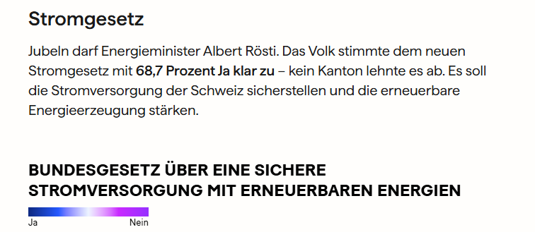
1) Tarifstruktur Strompreise
Eidg. Volksabstimmung
9. Juni 2024

Slide 5
1) Tarifstruktur Strompreise bis 2025
Netznutzung
Elektrizitätswerk / StromVG
Systemgebühr
Arbeitspreis [kWh] (Hochtarif / Niedertarif)
Energiebezug
Markt / PV-Rückvergütungen
öffentliche Abgaben
Netzzuschlag Bund / Swissgrid / Stromreserven

Slide 6
1) Tarifstruktur Strompreise ab 2026
Netznutzung
Elektrizitätswerk / StromVG
Systemgebühr
Arbeitspreis [kWh] (Hochtarif / Niedertarif)
Leistungskomponente [kW] (15min/Monat)
Messkosten
Ausweisung auf Kundenrechnung
Energie
Markt / PV-Rückvergütungen
öffentliche Abgaben
Netzzuschlag Bund / Swissgrid / Stromreserven

Slide 7
2) Tarifstruktur Netznutzung
Deckt die Kosten für den Betrieb, Instandhaltung und Erneuerung der elektrischen Anlagen
Durch den Zubau von PV- Eigenverbrauchsanlagen sinkt der Netzabsatz
In Folge des sinkenden Absatzes erhöht sich der Ansatz, da die jährlichen Betriebskosten in etwa gleich bleiben
Verbraucher mit hohen Leistungsspitzen binden Leistungsreserven und führen so zu Netzausbauten

Slide 8
2) Tarifstruktur Netznutzung
Enstehung der Kostenrechnung
Grundlagen Elcom- Richtlinien
Ausarbeitung von 2-3 Varianten
Variante 1; Status Quo
Verteilung der Kosten auf alle (solidarisch)
Variante 2; Einführung Leistungskomponente
Senkung der Kosten um rund 2 Rp/kWh => Verursachergerechtere Abrechnung. Kunden mit einem homogenen Bezug profitieren, Kunden mit hohen Bezugsspitzen zahlen mehr.
Die Bezugsspitzen sind gemittelte 15 Minuten Durchschnittswerte.

Slide 9
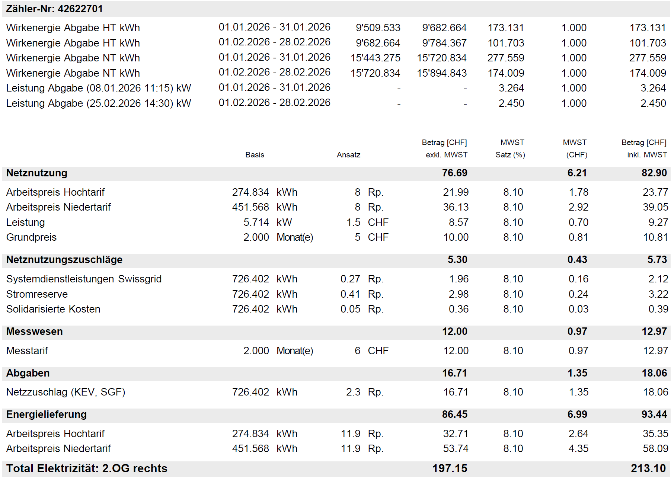
2) Tarifstruktur Netznutzung
Musterrechnung Jan/Feb. 2026 mit Leistung / Messtarif

Slide 10
2) Tarifstruktur Netznutzung
Erklärung Leistung
Arbeit (kWh) => 2 Harasse Mineralwasser ins 3. OG tragen
Leistung (kW) => 1- oder 2-mal laufen
Bei einem Mal laufen benötigt man die doppelte Leistung
Die Leistung für alle angeschlossenen Verbraucher muss durch die DKS jederzeit bereitgestellt werden, damit es nicht zu Netzausfällen durch Überlast kommt => Leistungsreserve
Zum Beispiel Treppenhaus: Wenn alle Bewohner gleichzeitig ihr Wasser in die Wohnung tragen wird das Treppenhaus zu eng.

Slide 11
3) Ladeinfrastrukturen
Tarifansatz für Leistungskomponente: CHF 3 / kW
(höher als im Haushalt: CHF 1.50 / kW)
Ursache: Lastgang => Hohe Leistungsspitzen und unregelmässiger Bezug / Gleichzeitiges Laden
Bereitstellen hoher Leistungsreserven bei reinen Ladeinfrastrukturen => speziell Tankstellen mit grosser Leistung
100% erneuerbare Energie
Entlastung Grundversorgung => Verursacherprinzip

Slide 12

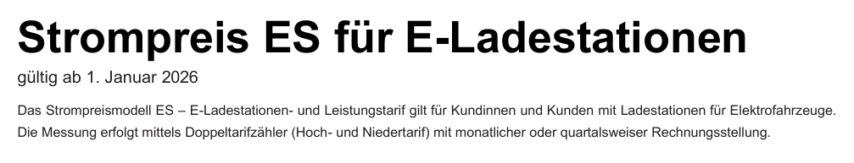
3) Ladeinfrastrukturen

Slide 13
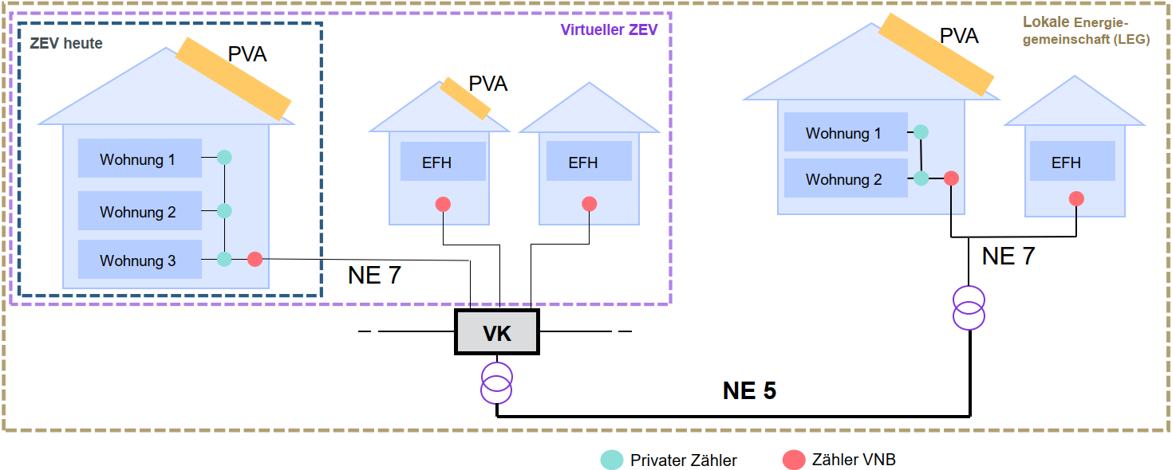
4) vZEV - Voraussetzungen
ZEV: Zusammenschluss zum Eigenverbrauch (bisher)
vZEV: virtueller Zusammenschluss zum Eigenverbrauch (ab 01.01.2025)
LEG: Lokale Energiegemeinschaft (ab 01.01.2026)

Slide 14
4) vZEV - Voraussetzungen
Ab gleicher Sammelschiene oder Muffe
Ein Verantwortlicher der die Abrechnungen für die Teilnehmer erstellt
Teilnehmer haften solidarisch
Produktionsleistung muss zeitgleich verbraucht werden
Die DKS hat einen Ansprechpartner und versendet eine Rechnung => virtueller Messpunkt
Die DKS bietet keine Abrechnungsdienstleistungen an

Slide 15
5) LEG - Voraussetzungen
Gleiche Netzebene (Niederspannung oder Mittelspannung)
Die DKS hat eine Liste mit allen möglichen Partnern auf der Homepage
Produktionsleistung muss zeitgleich verbraucht werden
Die DKS rechnet für alle Kunden die Netznutzung wie auch die von der DKS bezogene Restenergie ab
Die vom Produzenten eingespeiste Energie wird der Produzent mit den Kunden selber oder über einen Drittdienstleister abrechnen
Produzent muss mindestens 5% der Anschlussleistung erzeugen können
Reduktion Netznutzung je nach LEG: 20% oder 40% auf LEG-Strom

Slide 16
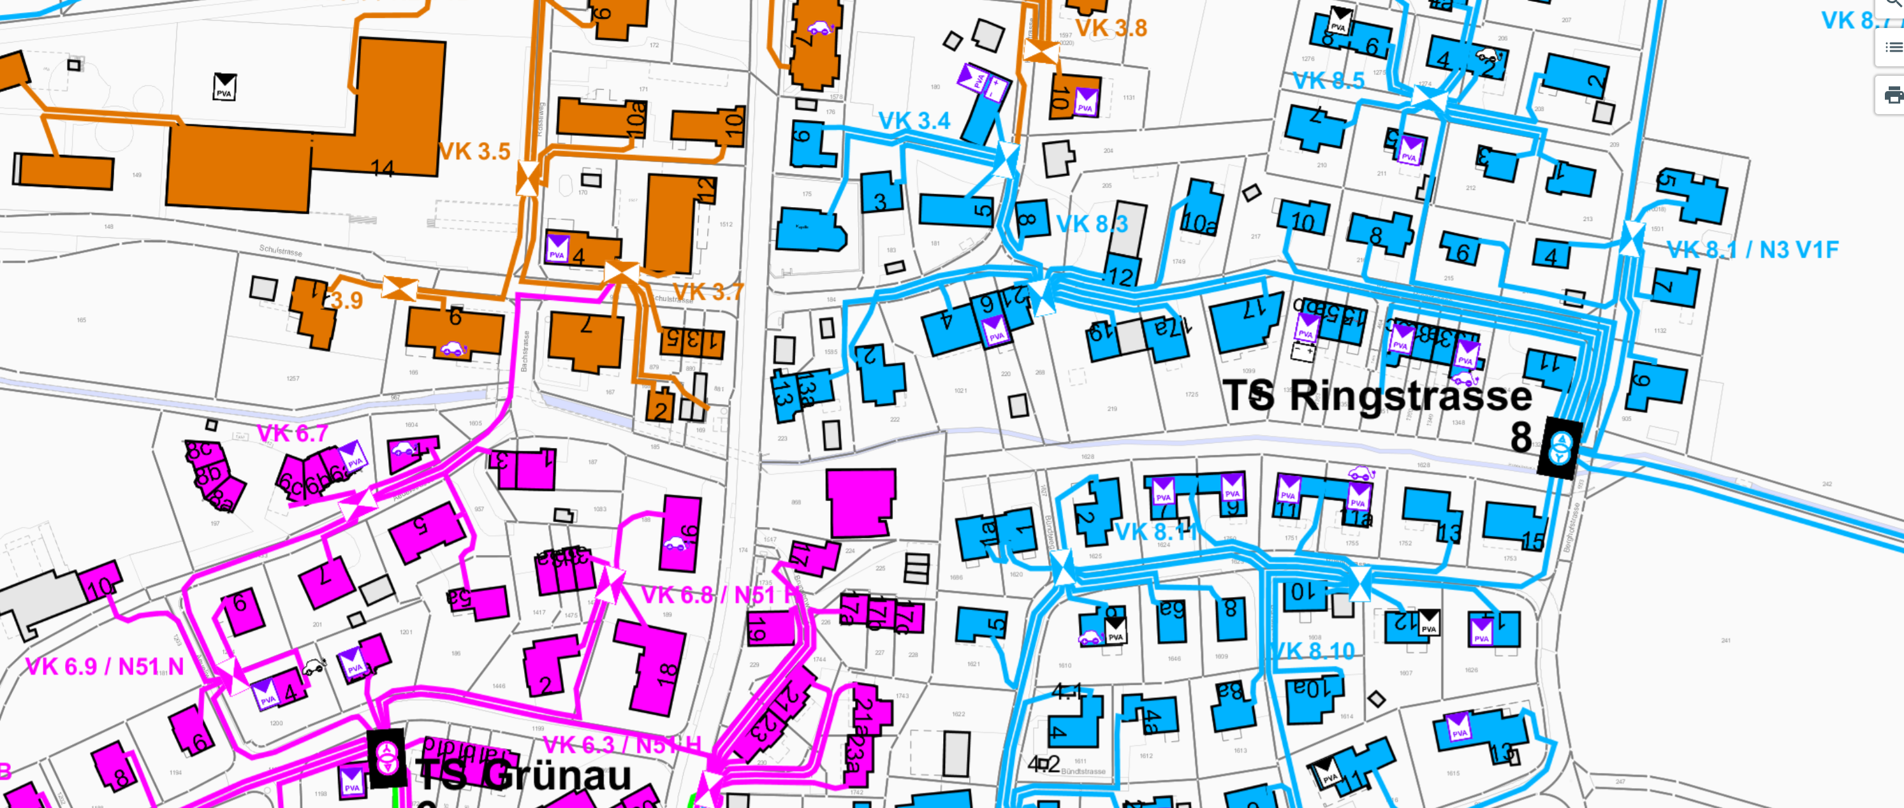
5) LEG - Voraussetzungen
Gleichfarbige Gebäude = gleiche Trafostation; Reduktion Netznutzung 40 %
Unterschiedliche Farben = andere Trafostation; Reduktion Netznutzung 20 %

Slide 17
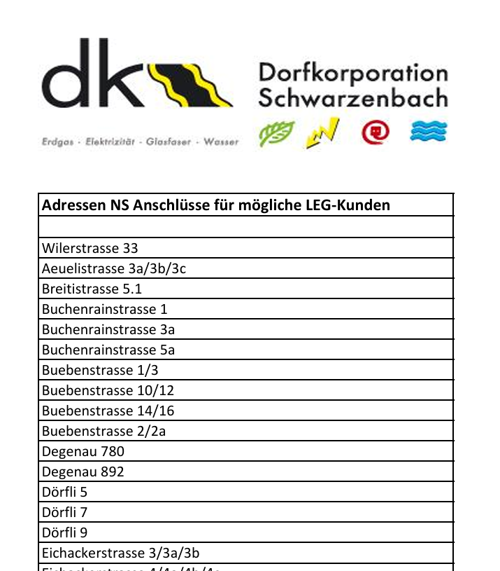
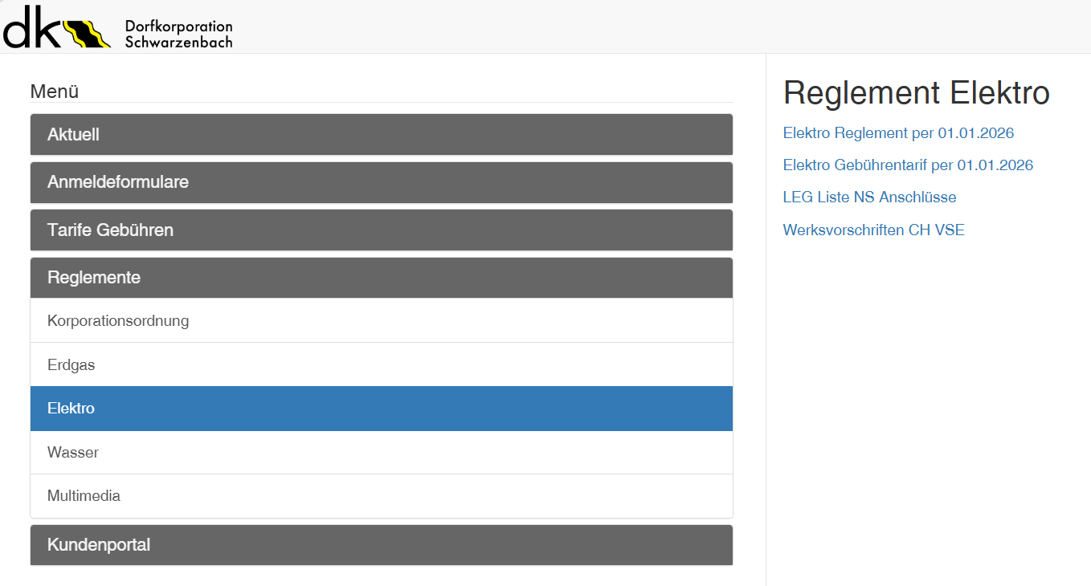
5) LEG - Voraussetzungen

Slide 18
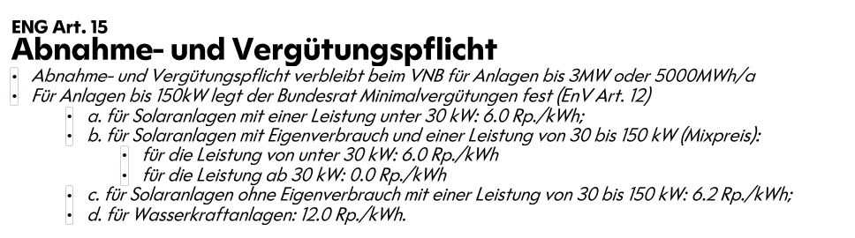
6) Rückliefertarif ab 2026
Vergütung A) Mindestvergütung oder B) Referenzmarktpreis
Anlagenleistung entspricht Generatoren Leistung => Installierte Modul-Leistung

Slide 19
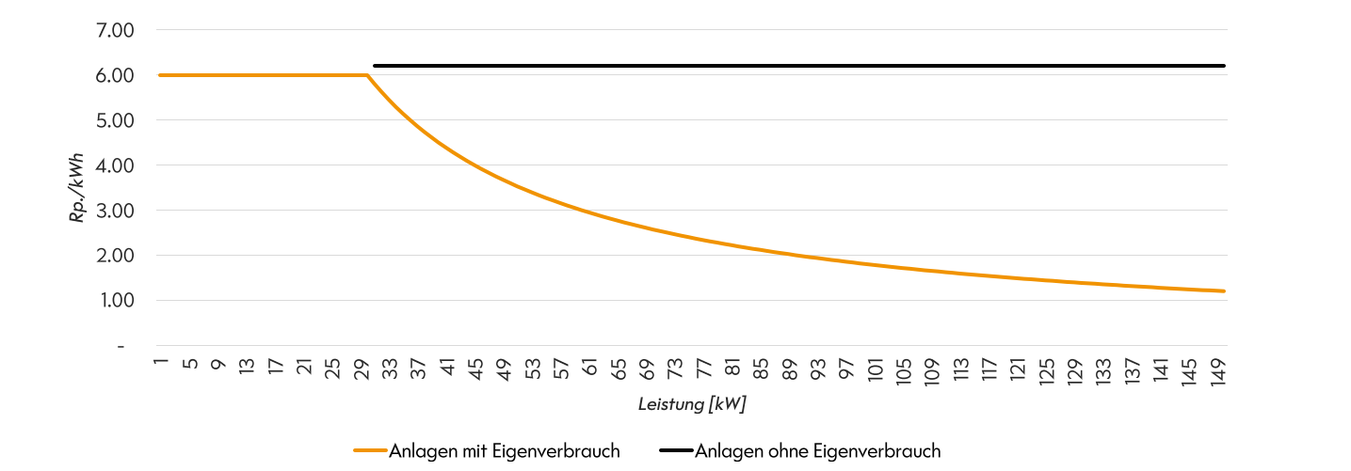
6) Rückliefertarif ab 2026
Vergütung A): Mindestvergütung
Berechnungsformel für Mindestvergütung
180:Anlageleistung = Mindestvergütung in Rp/kWh
(180:60kW = 3Rp/kWh)

Slide 20
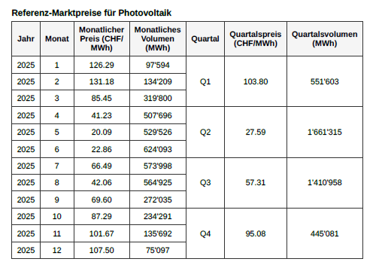
6) Rückliefertarif ab 2026
Vergütung B): Referenzmarktpreis
Auszahlung PV Guthaben kann erst nach Kommunikation des BFE- Referenzmarktpreises erfolgen => Quartalsweise
Quelle: https://www.bfe.admin.ch

Slide 21

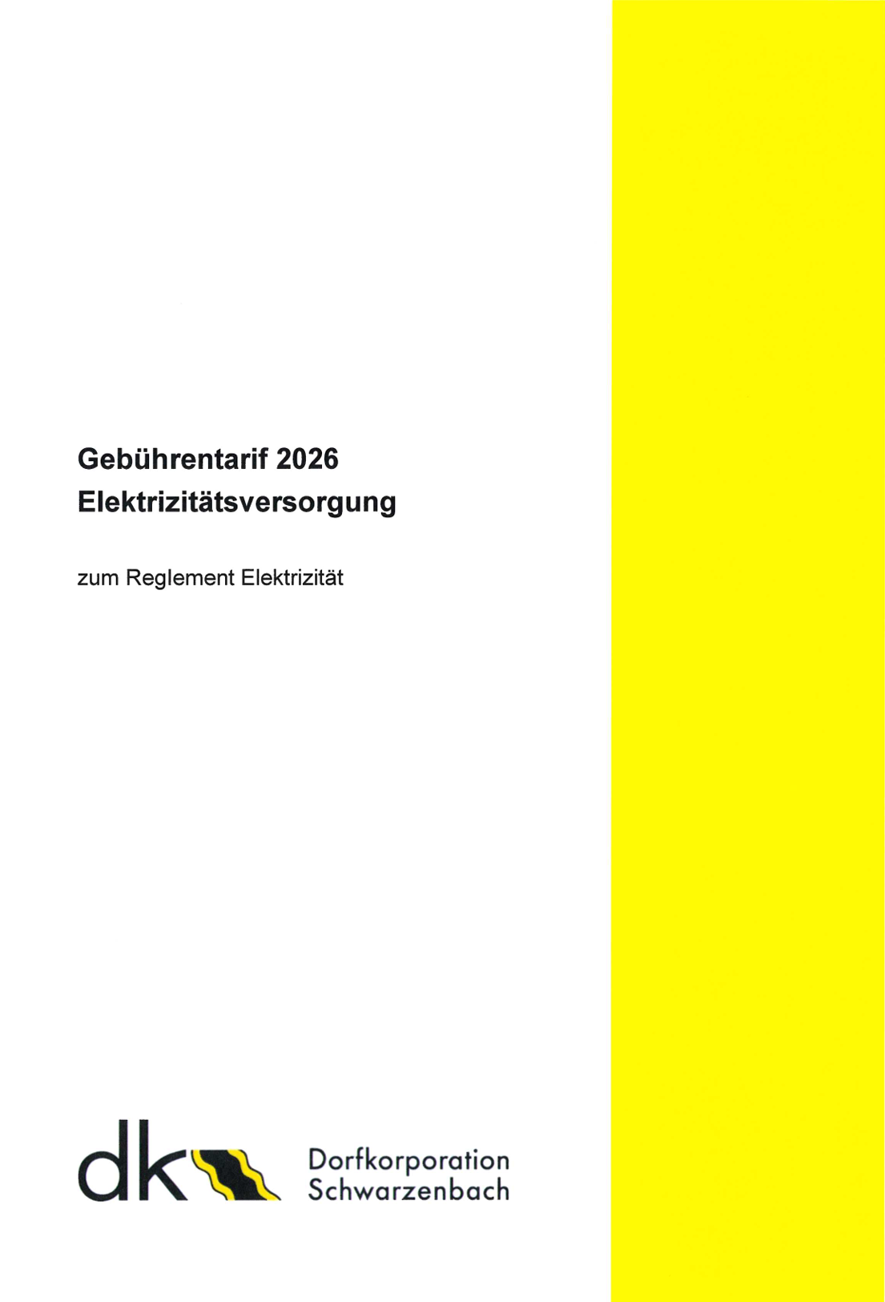
7) Reglement und Gebührentarif
Reglement Elektrizität aus dem Jahr 2006 wurde per 1.1.2026 erneuert:
a) Reglement
b) Gebührentarif

Slide 22
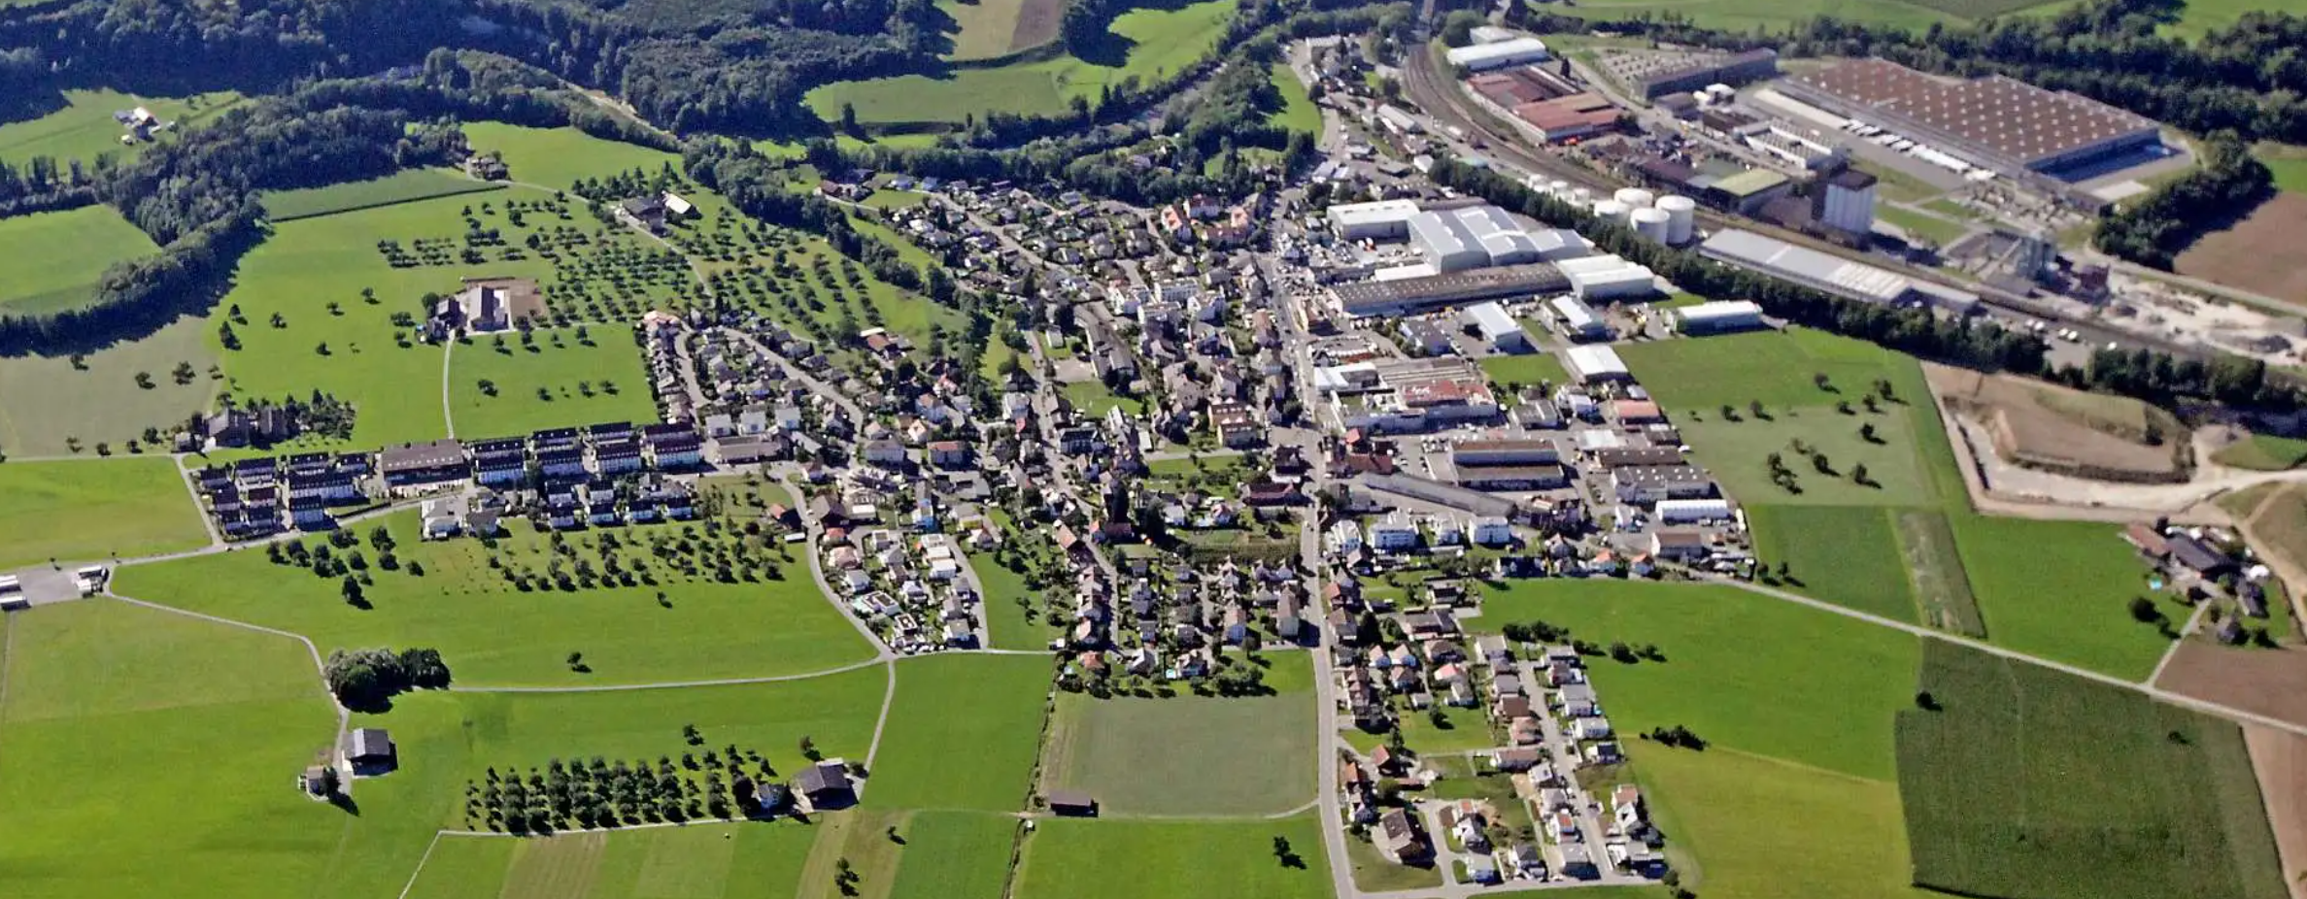
8) Varia
Fragen?
Die Präsentation wird im Anschluss auf die Homepage der DKS gestellt.
ads

